Slide 1
Informatik Q2
Chomsky-
Hierarchie

Slide 2
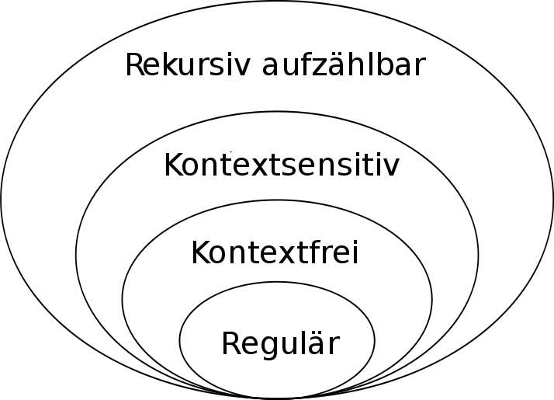
Hierarchie formaler Sprachen

Slide 3
Chomsky-Hierarchie
 | Grammatiken | Sprachen
Typ 0 | unbeschränkt | rekursiv aufzählbar
Typ 1 | kontextsensitiv | kontextsensitiv
Typ 2 | kontextfrei | kontextfrei
Typ 3 | regulär | regulär

Slide 4
Chomsky-Hierarchie
 | Grammatiken | Regeln
Typ 0 | unbeschränkt | aBcD → EFghiJ
Typ 1 | kontextsensitiv | aBc → aDeFc
Typ 2 | kontextfrei | A → bCd
Typ 3 | regulär | A → bC

Slide 5
Chomsky-Hierarchie
 | Grammatiken | Automatenmodell
Typ 0 | unbeschränkt | Turingmaschine
Typ 1 | kontextsensitiv | Turingmaschine (linear beschränkt)
Typ 2 | kontextfrei | Kellerautomat
Typ 3 | regulär | Endlicher Automat

Slide 6
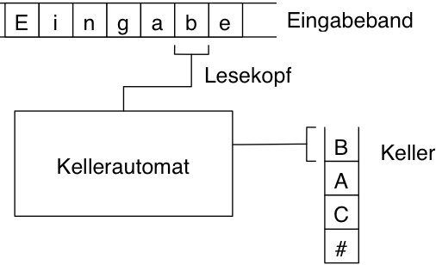
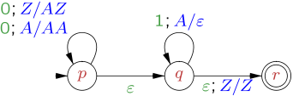
Kellerautomat

Slide 7

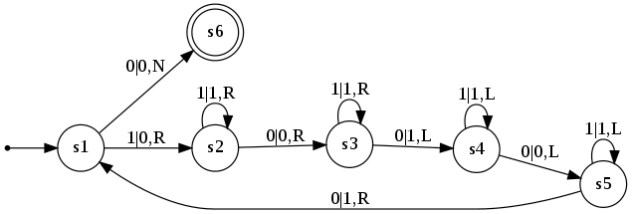
Turingmaschine

Slide 8
Anwendungsbeispiele
Mit regulären Grammatiken kann man Regeln für einzelne Wörter festlegen,
z.B. „korrekte Emailadresse“.
Programmiersprachen haben meist kontextfreie Grammatiken:
<Klasse> → class { <Attribute> <Methoden> }
In welche Klasse natürliche Sprachen gehören ist nicht abschließend geklärt;
In der Regel kontextfrei, aber in Sonder-
fällen nicht, daher kontextsensitiv

Slide 9
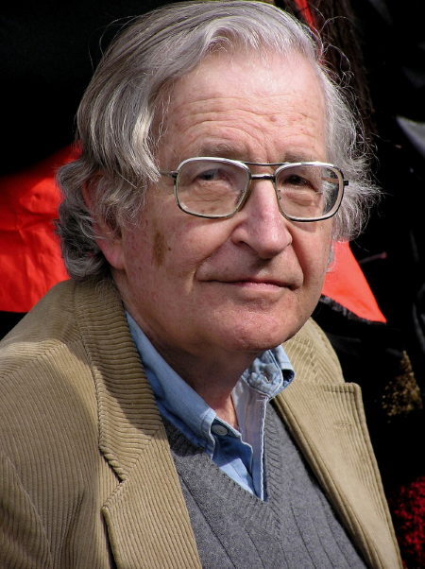
Urheber: Noam Chomsky
Geb. 1928
Professor für Linguistik
am MIT
Chomsky-Hierarchie
entwickelt 1956
Linker Intellektueller,
Kritiker der US-Politik

Slide 10
Autor / Quellen
Autor:
Christian Pothmann (cpothmann.de)
Freigegeben unter CC BY-NC-SA 4.0, März 2021
Bilder:
Chomsky-Hierarchie: de.wikipedia.org, Lizenz CC BY-SA 3.0
Noam Chomsky: wikimedia.org, Lizenz CC BY 2.0

